Slide 1
SKRIV FOR LIV
Notes:
Introduser deg selv, og hvorfor du er engasjert i Amnesty.
Fortell hva Skriv for liv er:
Amnestys globale brevskrivingsdugnad. Den foregår verden over i november og desember hvert år.
Hundretusenvis av mennesker fra 180 land deltar.
Hvem som helst kan delta - uavhengig av om det er i et klasserom, på kontoret, på torget eller hjemme i stua.
Sammen skriver vi millioner av brev:
Brevene er til støtte for mennesker som blir trakassert, truet og urettmessig fengslet.
Dette legger press på myndigheter og beslutningstagere. Det viser at verden følger med.
Du kan også signere underskriftsaksjoner for personene som mottar brevene.
Sammen skaper vi endring: Uskyldig fengslede blir løslatt og mennesker i fare får beskyttelse.
Om kvinnen på bildet:
Teodora Vasques satt fengslet for en dødfødsel i El Salvador. Nå er hun løslatt, etter at mennesker over hele verden stod opp for henne. Her leser hun ett av flere tusen brev hun mottok under Skriv for liv.
Mer om Teodora:
Høygravide Teodora Vasquez fikk plutselig intense smerter og blødninger mens hun var på jobb i El Salvador 2007. Hun besvimte, og da hun fikk tilbake bevisstheten var politiet til stede. Hun hadde gjennomgått en dødfødsel, men politiet påstod at hun hadde drept barnet.
Teodora ble siktet for drap under skjerpende omstendigheter og dømt til 30 år i fengsel, selv om det ikke fantes noe bevis for at hun hadde drept barnet sitt. Bakgrunn for dommen var El Salvadors totalforbud mot abort som myndighetene håndhever bl.a. ved å mistenkeliggjøre kvinner som mister barnet av naturlige årsaker under svangerskapet. Kombinert med utbredt kvinnediskriminering i El Salvador fører det til at kvinner som opplever en dødfødsel eller spontanabort blir ansett som skyldig med mindre de kan bevise sin uskyld – spesielt når de er fattige.
I 2015 var Teodora en av personene Amnesty aksjonerte for i sammenheng med Skriv for liv. Amnesty fortsatte å arbeide for henne, og i februar 2018 opphevde Guatemalas høyesterett dommen og hun ble løslatt.

Slide 2
ROMANTISKE RØTTER
- HISTORIEN OM SKRIV FOR LIV
Notes:
Slik ble Skriv for Liv til:
Det begynte med en forelskelse på en festival i Polen i 2002.
På festivalen møttes en Amnesty-aktivist (Witek Hebanowski) den engasjerte jenta Joanna. Joanna hadde en spennende historie å fortelle: Hun hadde nettopp besøkt en afrikansk landsby, hvor innbyggerne hadde gjennomført en 24-timers dugnad for å skrive protestbrev til myndighetene.
Witek ville gjerne se Joanna igjen, så han inviterte henne med på det neste gruppemøtet I Amnesty. Da lokalgruppa fikk høre om brevskrivingsdugnaden, ble de raskt enige om å lage sin egen 24-timers dugnad. Protestbrev skulle legge press på ansvarlige myndigheter i hastesakene til Amnesty.
Dette ble starten på Skriv for liv. Snart spredde ideen seg til andre lokallag i Polen – og videre ut i verden.
Witek og Joanna fant ikke evig kjærlighet - men sammen startet de det som skulle bli verdens største brevskrivingsdugnad!

Slide 3
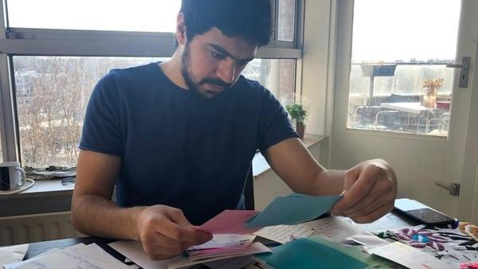
Notes:
Det nytter!
Nassima var SFL-kandidat i 2020. Her er hun avbildet sammen med sin bror.
Trebarnsmoren ble fengslet fordi hun viet livet sitt til å arbeide for kvinners rettigheter i Saudi-Arabia. Hun ble nektet besøk i fengselet, og fikk kun lov å ringe familien én gang i uken. Nå er Nassima endelig løslatt og gjenforent med familien sin. Tusen takk til alle dere fantastiske støttespillere som stod opp for henne! Mennesker over hele verden signerte Amnestys underskriftsaksjon for Nassima. Her i Norge signerte over 17.000 aksjonen. Familien mottok også store mengder solidaritetsbrev (på bildet nederst i hjørnet ser dere broren hennes sitte og lese brevene).

Slide 4
“Why am I in jail? For denouncing what they are doing to the rivers …”
Bernardo Caal Xol (49)
Notes:
Bernardo er en menneskerettighetsforkjemper for miljø og urfolk fra Guatemala. Han er lærer, far til to døtre på 12 og 14 år og fagforeningsmann.
Etter endt utdannelse fikk han jobb som lærer i nærheten av sin hjemby på landsbygda i Guatemala. Ingen lærer hadde før dette takket ja til jobben, da det tok over ti timer å gå dit fra nærmeste vei.
Bernardo har i tre år sittet urettmessig fengslet for å ha motarbeidet et vannkraftprosjekt som truer en elv som har stor betydning for lokalbefolkningen som tilhører mayafolket.

Slide 5
Notes:
Bakgrunn:
Guatemala har rundt 17 millioner innbyggere. Ca. 40% av dem tilhører urfolk, i all hovedsak maya.
Det finnes 22 forskjellige maya-grupper i Guatemala. Q’eqchi’-folket (uttales "kektsji") er én av de største, det lever kanskje 1,4 millioner Q’eqchi’ I Guatemala.

Slide 6
Dette er den omstridte elva
Notes:
Bakgrunn forts.:
Til tross for at de utgjør nesten halvparten av befolkningen, er mayaene i Guatemala sterkt diskriminert. De har liten politisk innflytelse og lever ofte i fattigdom.
Landet de lever på er gjerne rik på mineraler eller vannressurser, noe som gjør dem svært utsatte for vold, trusler og andre overgrep både fra statlige sikkerhetsstyrker og private aktører.
Både myndighetene og gruveselskapene bruker illegale virkemidler for å tvinge maya til taushet når de protesterer mot ødeleggelsen av miljøet de lever i.

Slide 7
Notes:
Nå skal dere få se en kort video om Bernardo og familien hans.

Slide 8
Krev at Bernardo løslates!
Notes:
Bernardo er dømt til fengsel i syv år. Han har nå sonet litt over tre år. Dersom han ikke blir løslatt, betyr det fire nye år revet vekk fra sin familie.
Som dere så i videoen, tar det partneren hans 9 timer hver vei å reise på besøk Bernardo i fengselet.
AMNESTY INTERNATIONAL KREVER AT:
Alle anklager mot Bernardo Caal blir henlagt og at han blir umiddelbart løslatt fra fengsel, siden det ikke er bevis mot ham.

Slide 9
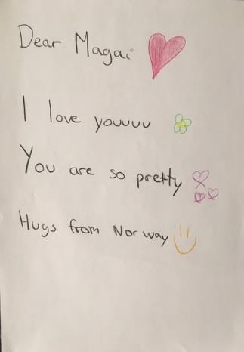
Et enkelt brev kan kanskje ignoreres….
MEN IKKE TUSENVIS!

Slide 10
Tips – SOLIDARITETSbrev:
Fortell om deg selv
Vis at du bryr deg
Ikke skriv noe som kan skade den du skriver til
Notes:
Bernardo blir svært glad for solidaritetsbrev.
Han liker å spille fotball med sine to døtre og elevene sine, lytte til radio og synge sammen med familie og venner. Han er veldig opptatt av kulturen og historien til maya-folket Q’eqchi’.
Solidaritetsbrev:
Husk å skrive hvem brever er til, og hvem det ert fra (og gjerne land pluss dato).
Når det gjelder appellbrevene:
I appellbrev til myndighetene er det viktig å ha en respektfull tone og holde seg til saken det gjelder. Det er kjempebra hvis avsenderen gir uttrykk for sitt personlige engasjement og viser at han eller hun bryr seg. Det man imidlertid må unngå er å skjelle ut de man skriver til eller gi uttrykk for politiske eller ideologiske synspunkter, ønsker om vold, e.l. Det kan sette den man skriver appellen for i et dårlig lys og skade hans eller hennes sak.

